Slide 1
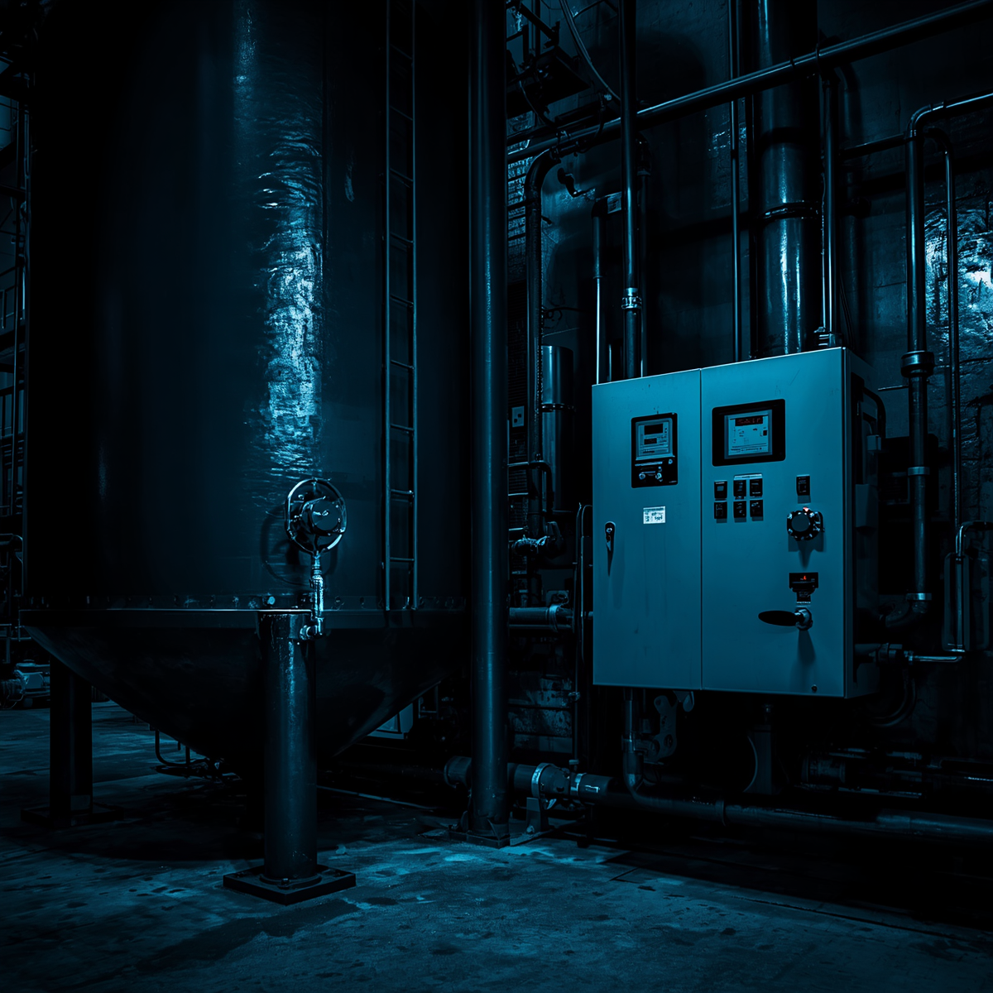
Sistema Automatizado de Controle de Tanque de Água
Disciplina: Sistemas Automatizados
Universidade São Judas Tadeu
2026

Slide 2
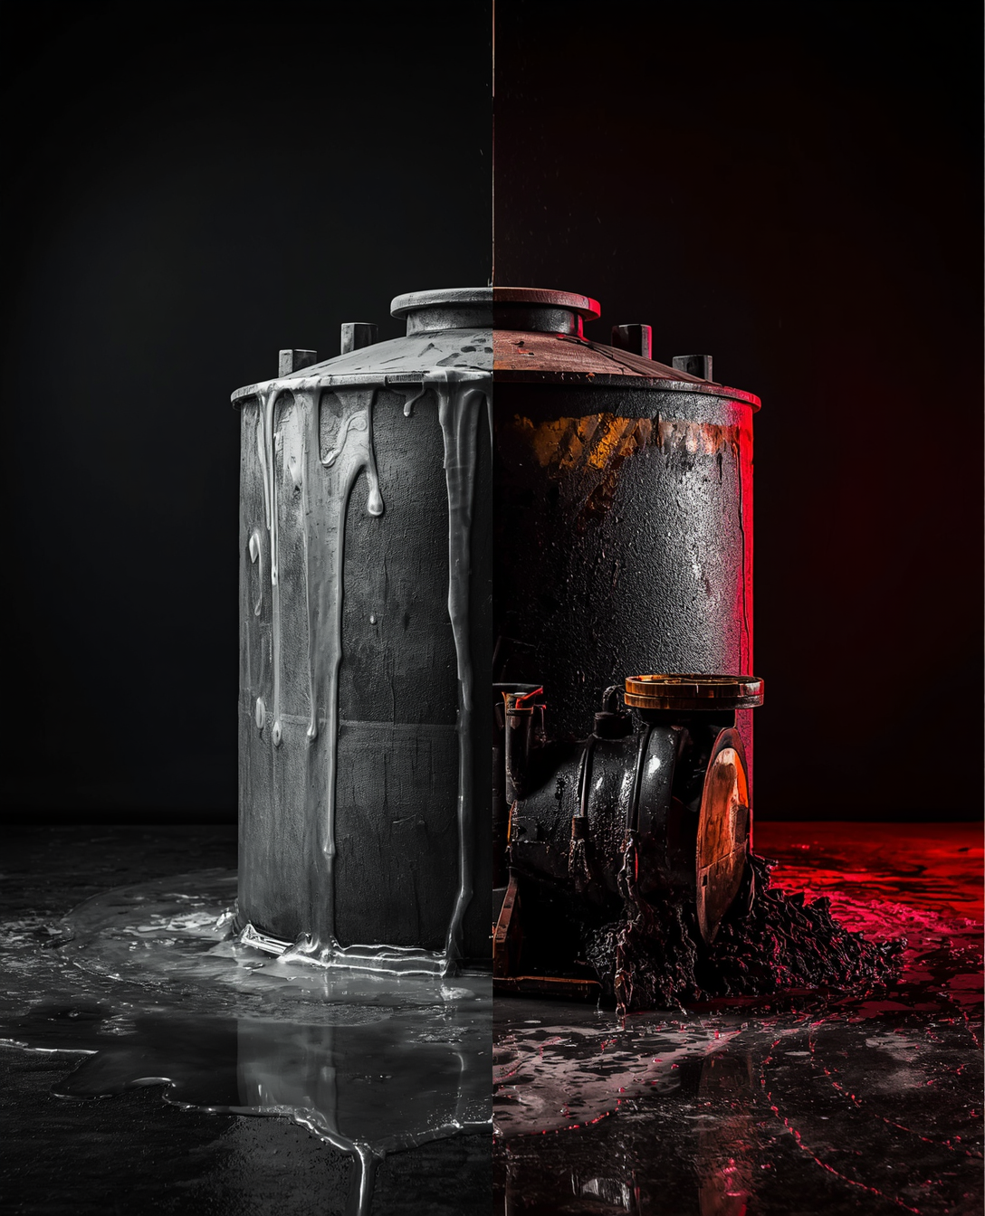
Contextualização do Problema
Desafios do Controle
Instalações dependentes de armazenamento:
•Indústrias, condomínios, saneamento e reservatórios
Problemas comuns enfrentados:
• Transbordamento por falta de controle de nível
• Trabalho a seco: bomba opera sem água
• Desperdício energético e danos a equipamentos
• Necessidade de monitoramento contínuo

Slide 3
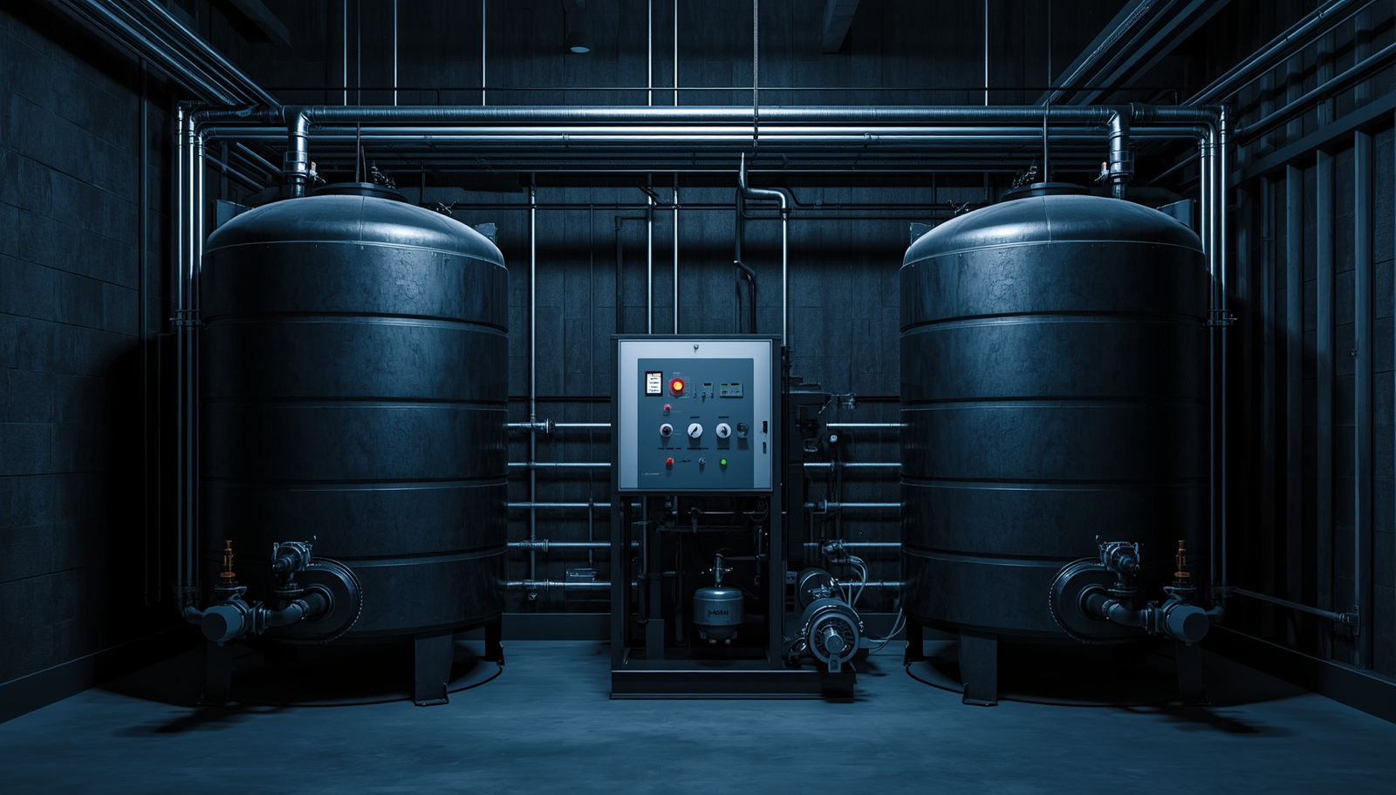
Metas do Sistema
Objetivo do Projeto
• Monitorar o nível de água em tempo real
• Controlar a bomba hidráulica automaticamente
• Evitar transbordamentos e desperdício
• Detectar falhas operacionais com segurança
• Implementar rotina de reset seguro do sistema

Slide 4
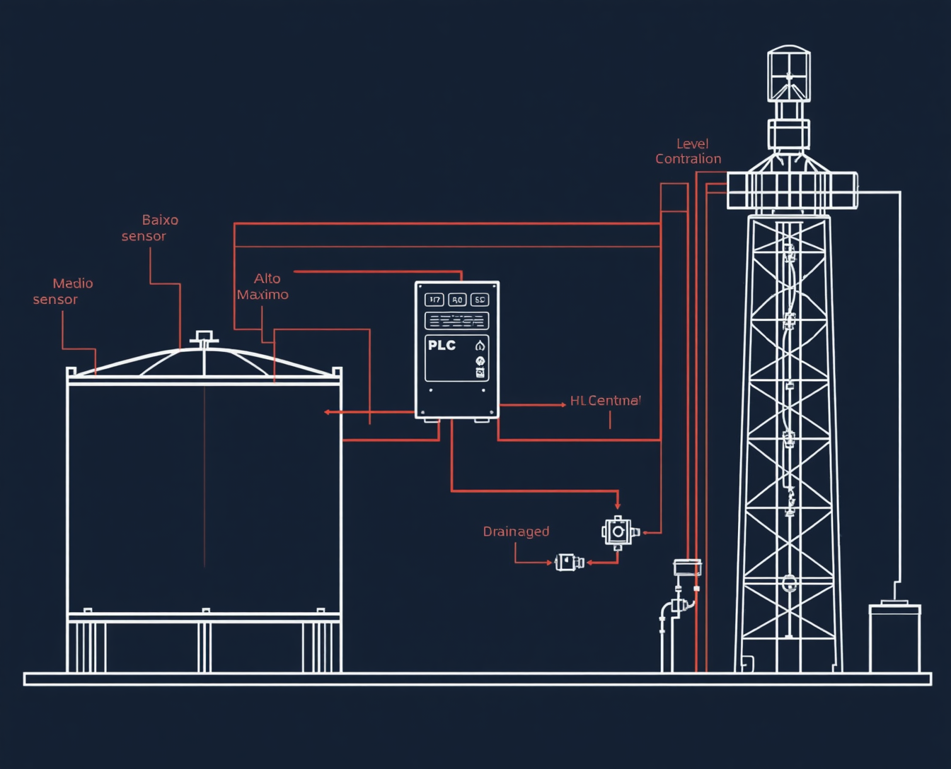
Arquitetura Geral do Sistema
Componentes Principais
• CLP (Controlador Lógico Programável)
• 4 Sensores de Nível: Baixo, Médio, Alto, Máximo
• Bomba Hidráulica
• Válvula de Drenagem
• Torre de Sinalização (Piloto Luminoso)
• Sirene de Alarme
Fluxo: Sensores → CLP → Bomba / Válvula → Alarmes / HMI
Os sensores enviam sinais ao CLP, que processa a lógica Ladder e aciona bomba, válvula e alarmes conforme o nível do tanque, garantindo operação segura e autônoma.

Slide 5
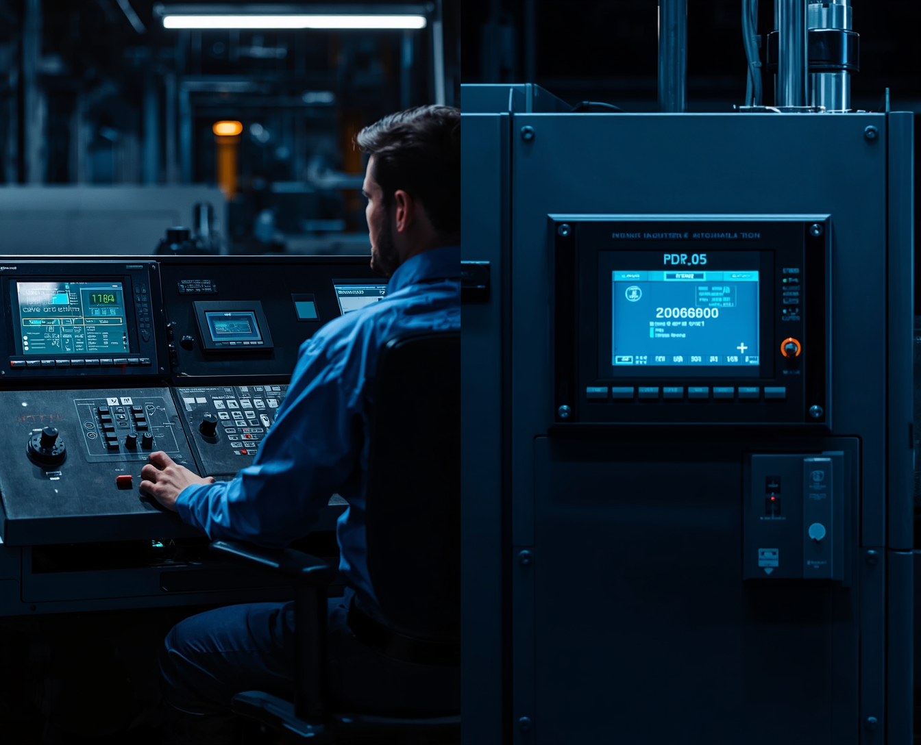
Modos de Operação
Manual vs Automático
Modo Manual:
• Controle direto pelo operador
• Acionamento individual dos dispositivos
• Utilizado para testes e manutenção
• Permite diagnóstico de falhas
• Requer presença humana constante
Modo Automático:
• Controle integral pelo CLP
• Sem intervenção humana contínua
• Resposta em tempo real aos sensores
• Lógica Ladder garante segurança
• Maior eficiência e confiabilidade

Slide 6
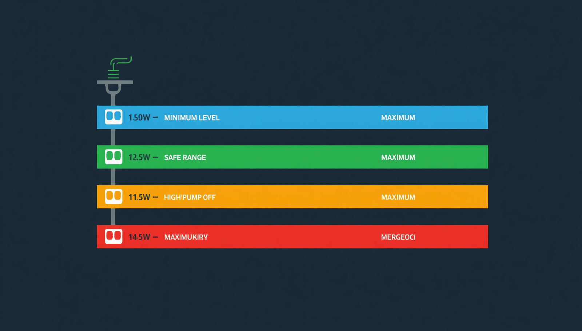
Sensores de Nível
Quatro Sensores de Controle
• Sensor Baixo: indica nível mínimo do tanque; aciona a bomba para início do enchimento.
• Sensor Médio: confirma faixa segura de operação; sistema opera normalmente.
• Sensor Alto: desliga a bomba hidráulica ao atingir nível adequado.
• Sensor Máximo: nível de emergência; dispara alarme e aciona proteções do sistema.
A combinação dos quatro sensores garante controle preciso e seguro do nível de água. A lógica de histerese entre os sensores Baixo e Alto evita liga/desliga frequente da bomba, aumentando a vida útil dos equipamentos e a eficiência energética do sistema.

Slide 7
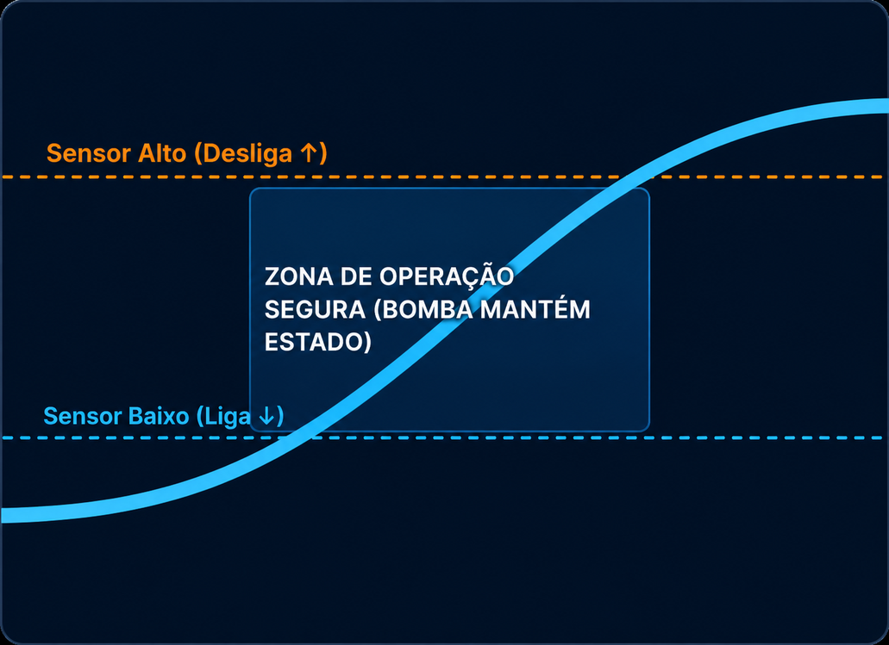
Controle por Histerese
Solução para Oscilações
• Problema: oscilações na água causam liga/desliga frequente da bomba
• Solução: histerese entre sensor Baixo e sensor Alto
• Bomba LIGA quando sensor Baixo desativa (nível cai)
• Bomba DESLIGA quando sensor Alto ativa (nível sobe)
• Zona de operação segura entre os dois sensores

Slide 8
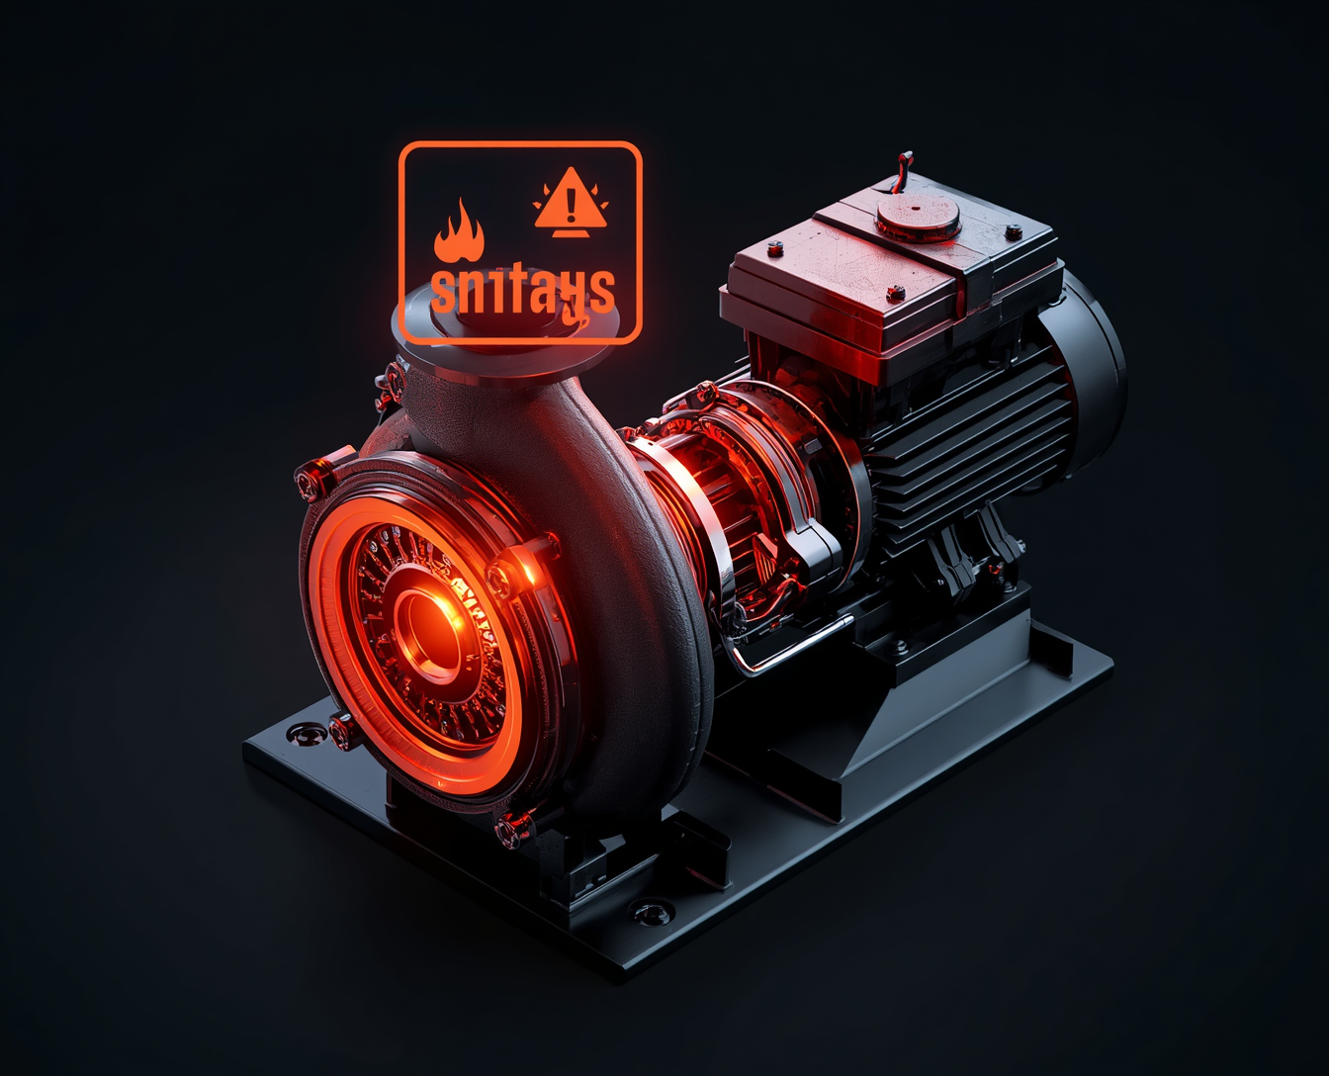
Proteção Contra Trabalho a Seco
Risco e Solução
Riscos da Operação a Seco:
• Superaquecimento do motor da bomba
• Queima dos enrolamentos elétricos
• Cavitação e danos mecânicos
• Redução severa da vida útil
• Paradas não programadas e custos elevados
Solução Implementada:
• Timer TON de 8 segundos monitorando a partida
• Se o nível não subir após 8s, a bomba desliga automaticamente
• Alarme é acionado sinalizando falha operacional
• Sistema bloqueia nova partida até reset seguro
• Proteção garante integridade total do equipamento

Slide 9
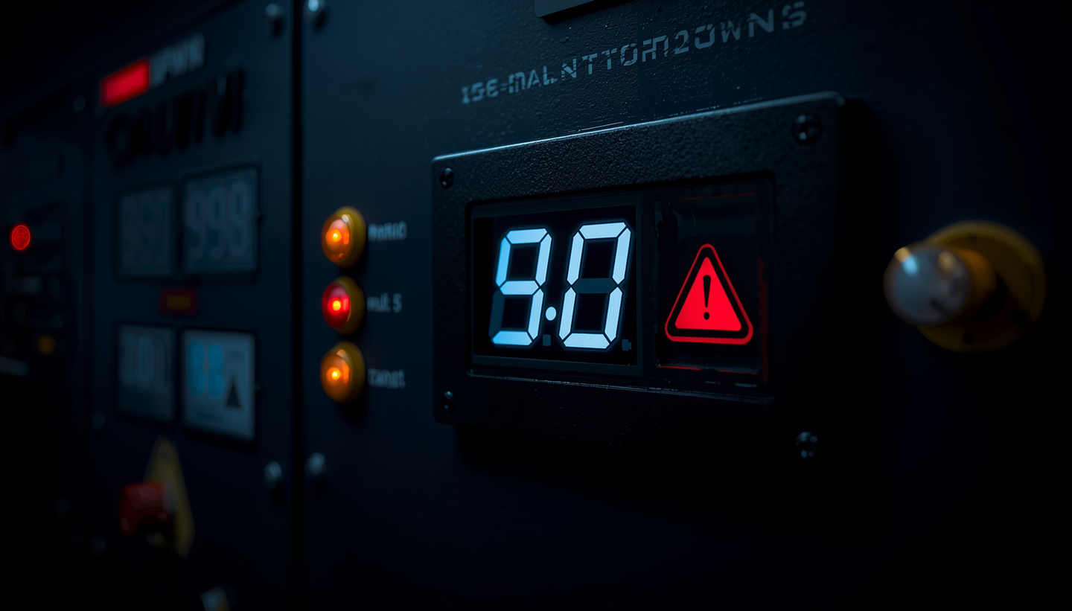
Proteção Contra Tempo Máximo de Enchimento
Timer TON — 90 Segundos
Problemas que motivam esta proteção:
• Sensor de nível travado ou com defeito
• Vazamento na tubulação ou no tanque
• Falha hidráulica na bomba ou válvula
• Risco de operação contínua sem atingir nível alto
Solução implementada:
• Timer TON de 90 segundos é ativado junto com a bomba
• Se o sensor Alto não for atingido no tempo limite, o sistema dispara alarme automaticamente
• Bomba é bloqueada e sistema aguarda reset seguro
• Protege equipamentos e sinaliza falha operacional

Slide 10
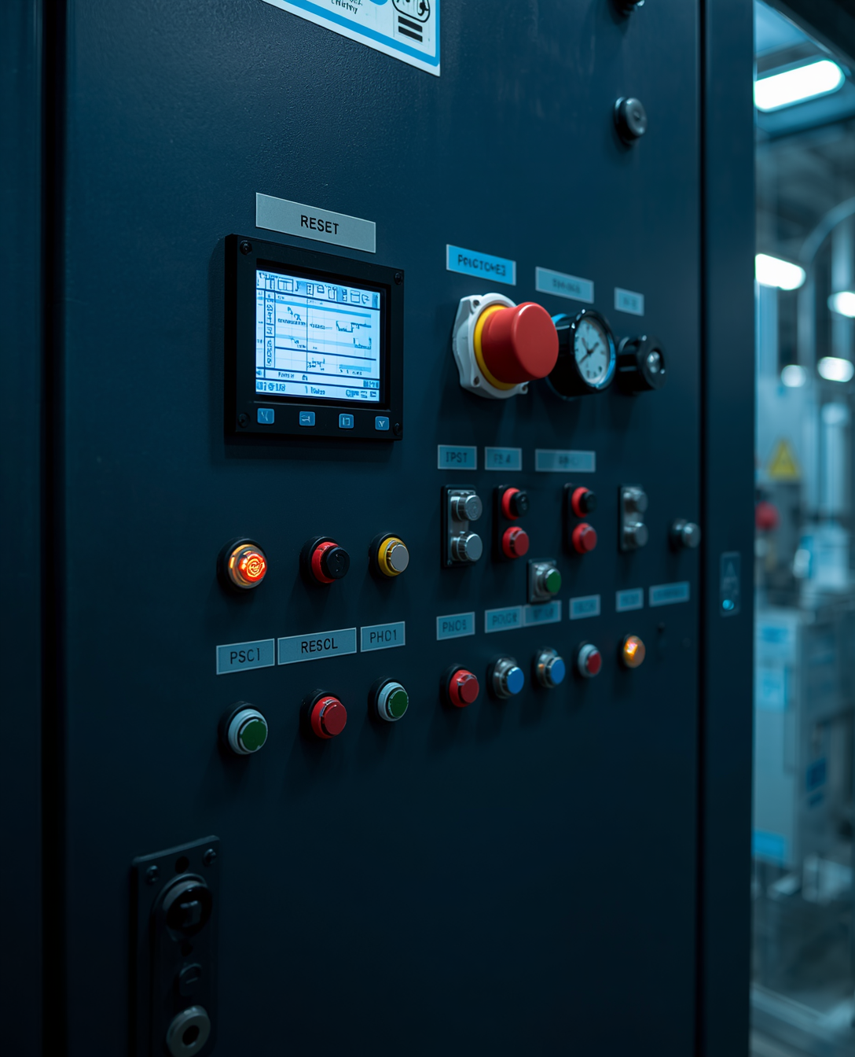
Rotina de Reset Seguro
Diferencial do Projeto
• RESET não apenas apaga o alarme
• Bloqueia a bomba hidráulica
• Abre a válvula de drenagem
• Esvazia o tanque completamente
• Retorna à condição operacional segura
• Libera nova partida controlada

Slide 11

Lógica Ladder
Programação CLP
Principais blocos da programação Ladder implementada:
• Selo de Retenção: mantém bomba ligada após acionamento
• Histerese: evita liga/desliga frequente entre sensores
• Temporizadores TON: proteção seco (8s) e enchimento (90s)
• Alarmes: sinalização visual e sonora por torre e sirene
• Reset Seguro: rotina completa de retorno à condição segura
Simulação validada no ambiente PLC Fiddle com todos os blocos integrados e testados em múltiplos cenários operacionais.

Slide 12

Simulações Realizadas
Testes e Validações
Cenários Testados:
• Inicialização do sistema
• Enchimento automático
• Trabalho a seco (TON 8s)
• Falha de enchimento (TON 90s)
• Transbordamento
• Reset seguro
Resultados:
• Inicialização — ✔ OK
• Enchimento automático — ✔ OK
• Trabalho a seco — ✔ OK
• Falha de enchimento — ✔ OK
• Transbordamento — ✔ OK
• Reset seguro — ✔ OK

Slide 13
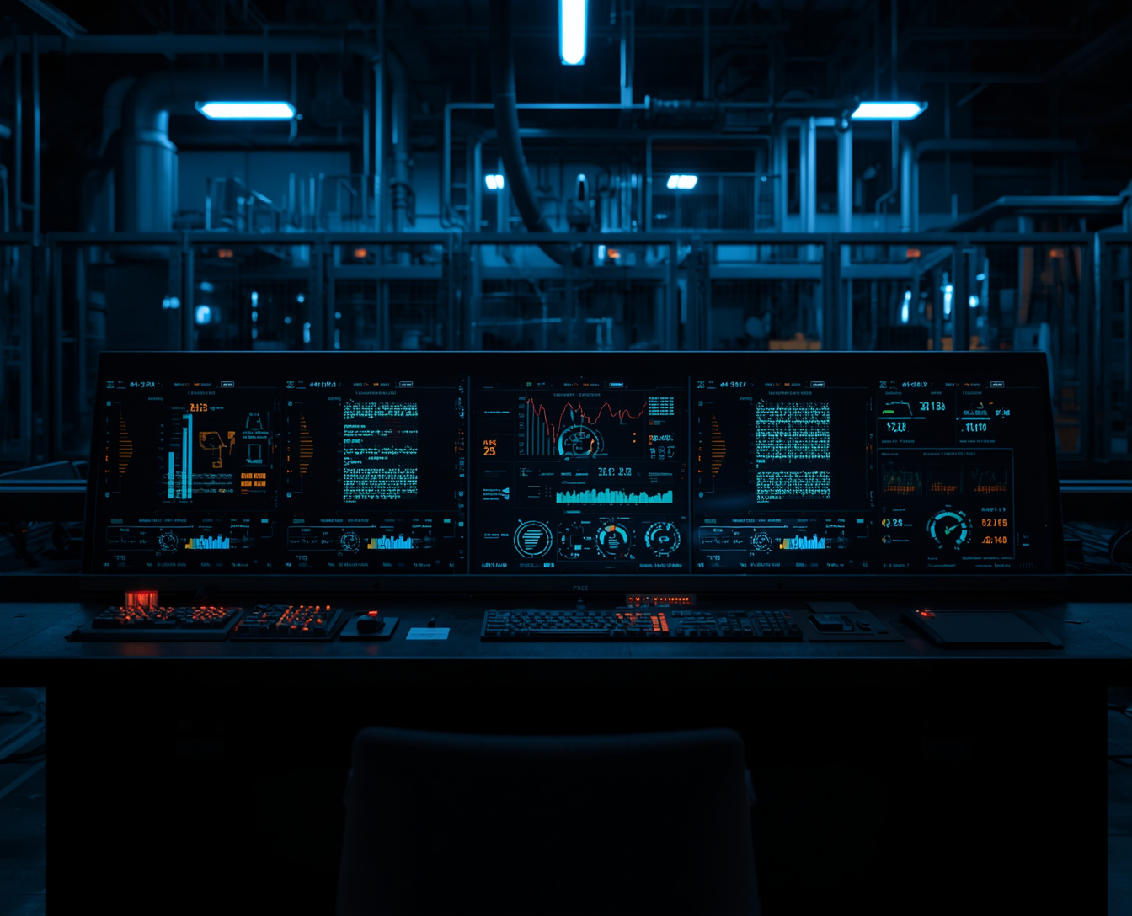
Resultados Obtidos
Conquistas do Sistema
• Estabilidade operacional: funcionamento contínuo e confiável do sistema de controle
• Controle eficiente do nível: bomba acionada somente quando necessário
• Proteção dos equipamentos: sensores e timers evitam danos à bomba e ao sistema
• Operação fail-safe: alarmes e bloqueios garantem segurança em falhas
• Facilidade de expansão: arquitetura modular permite integração com SCADA e IoT
• Sistema tecnicamente apto para migração a CLPs industriais reais

Slide 14
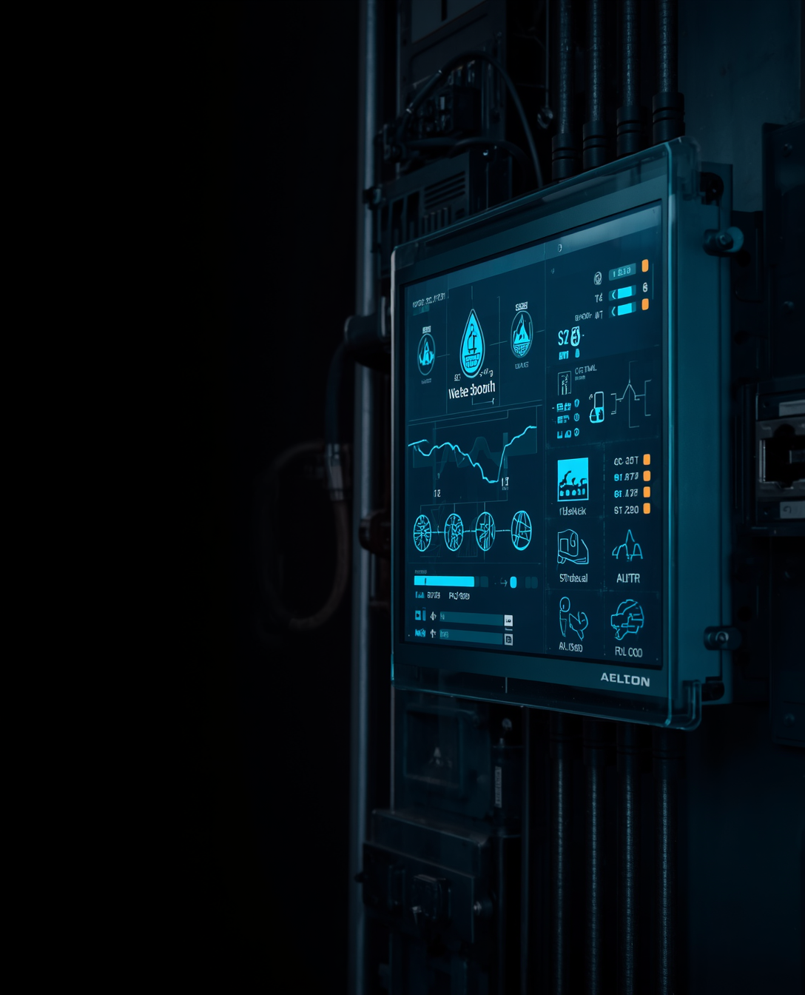
Melhorias Futuras
Evolução Tecnológica do Sistema
• Sensores ultrassônicos de nível
• Controle PID para maior precisão
• Supervisório SCADA integrado
• IoT Industrial e conectividade
• Monitoramento remoto em tempo real
• Inversor de frequência na bomba

Slide 15
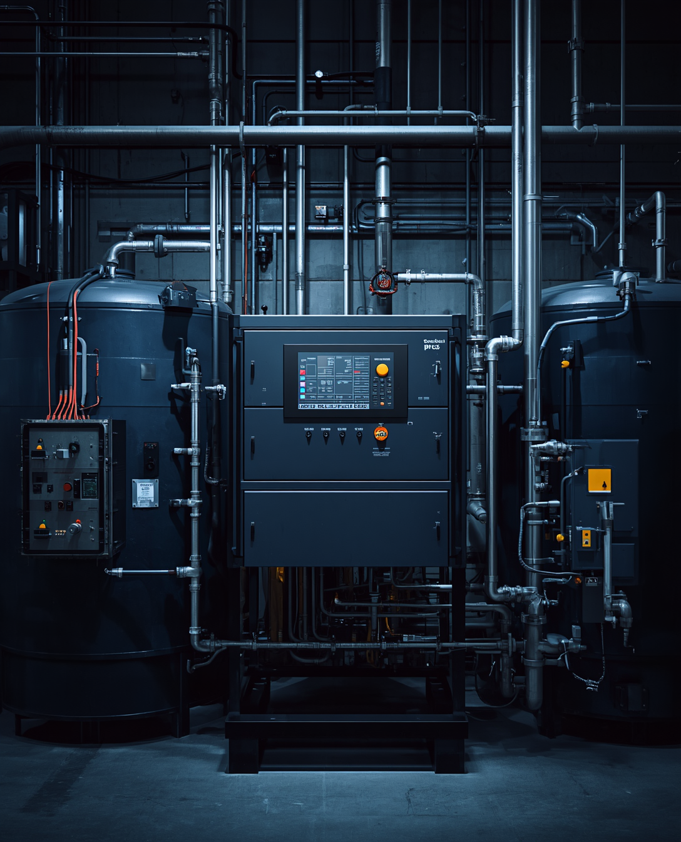
Resultados
Funcionamento do CLP
• Linguagem Ladder mostrou-se adequada para automação industrial
• Histerese eliminou oscilações no acionamento da bomba
• Proteções garantem segurança operacional contínua
• Reset seguro elevou a confiabilidade do sistema
“O sistema encontra-se tecnicamente apto para migração para CLPs industriais reais.”

Slide 16
Integrantes
ANDERSON RUGO SANTOS | RA 825113851
JHONATAN GUEDES NANTES | RA 825116032
LUCAS GONÇALVES NASCIMENTO | RA 825242259
MATHEUS DIAS PEREIRA | RA 825154435
MARCUS V. ARAUJO TAVARES | RA 82510152
SARA HAKIM DOS SANTOS | RA 825232809
SARAH MAZONI CAMARGO | RA 82525991

Slide 17
Obrigado!
Universidade São Judas Tadeu, 2026
Sistemas Automatizados

